Slide 1
Оснащение столовой
МБОУ СОШ с.Бугульчан
Куюргазинский район

Slide 2
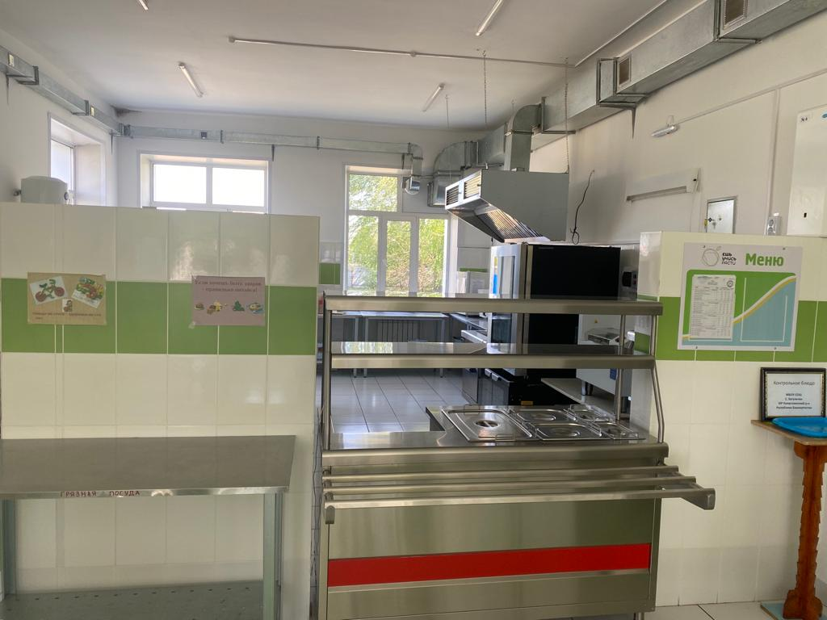
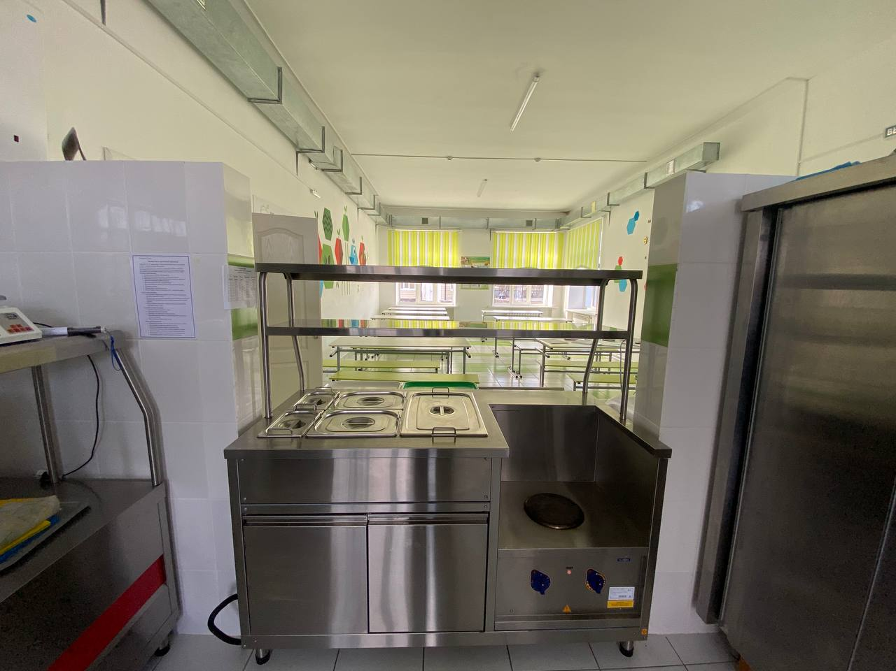
Горячий цех
1.Мармит

Slide 3
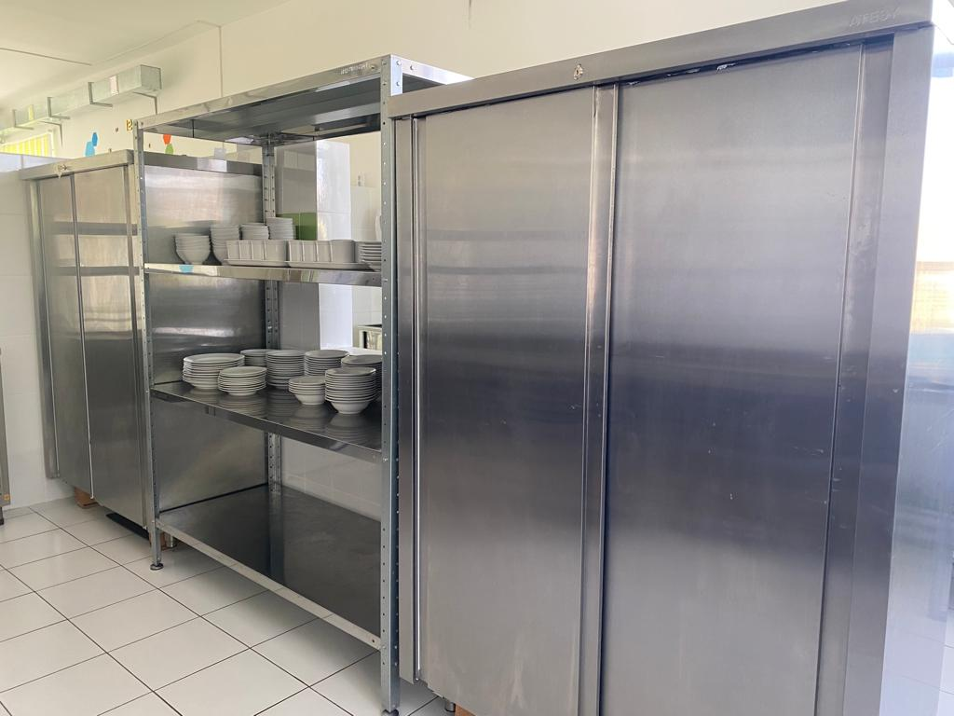
2.Шкафы и стеллажи для столовой и кухонной посуды.

Slide 4
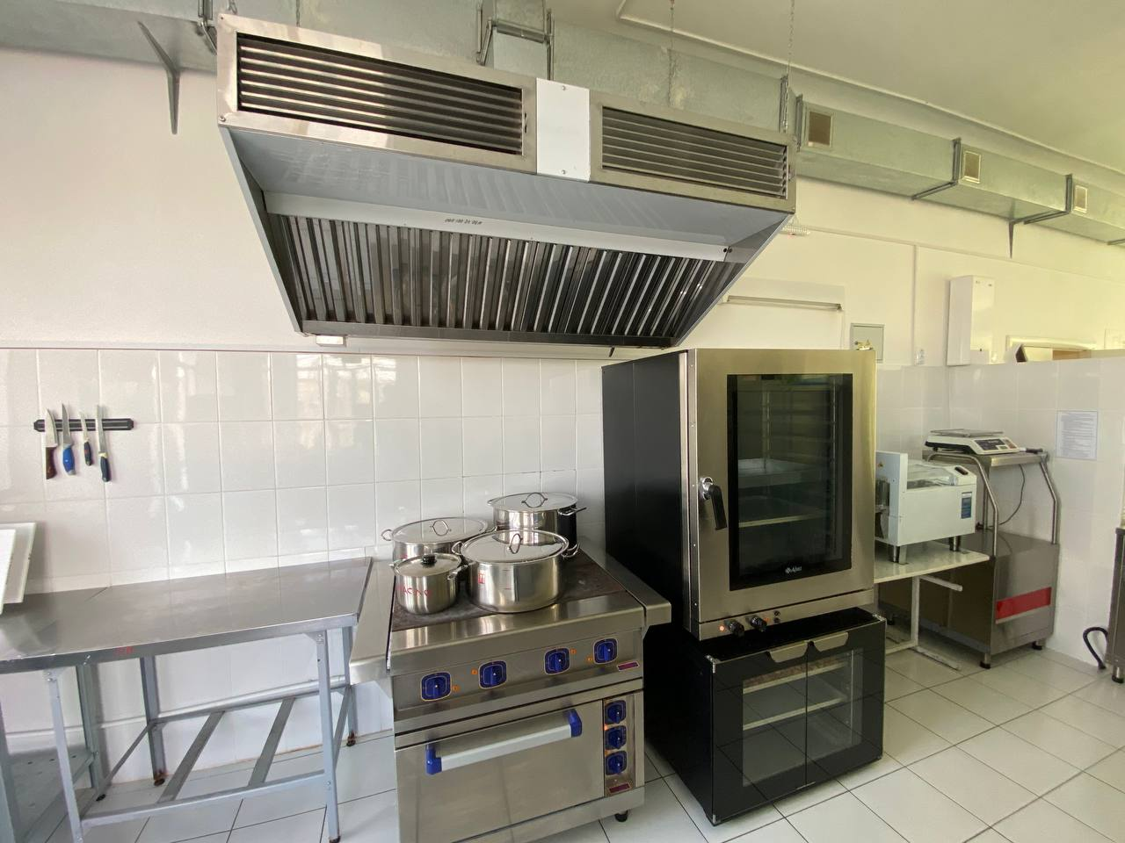
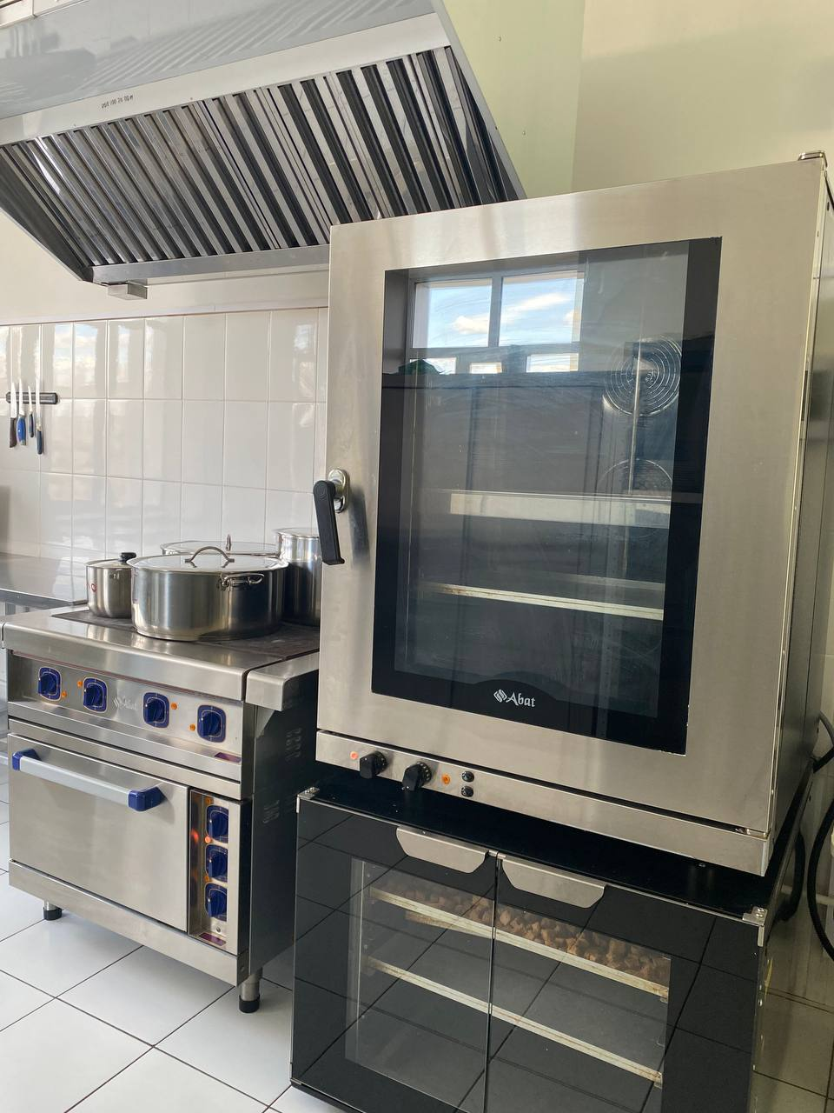
3.Расстоичный шкаф.
4.Пароконвектомат.
5.Плита с духовым шкафом.
6.Вытяжной зонт

Slide 5
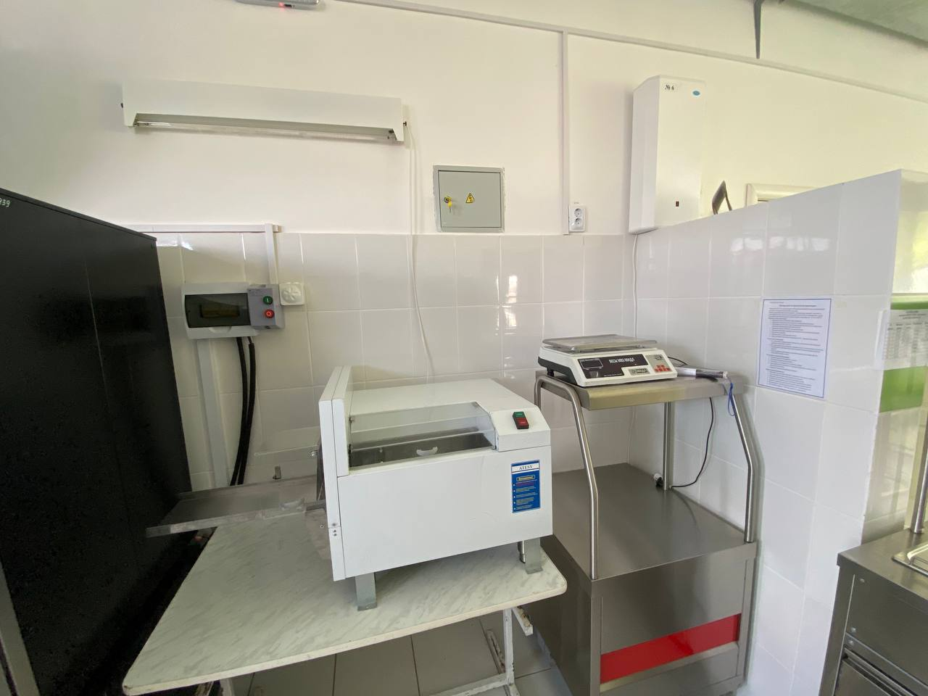
7.Хлеборезка
8.Бактерицидная лампа

Slide 6
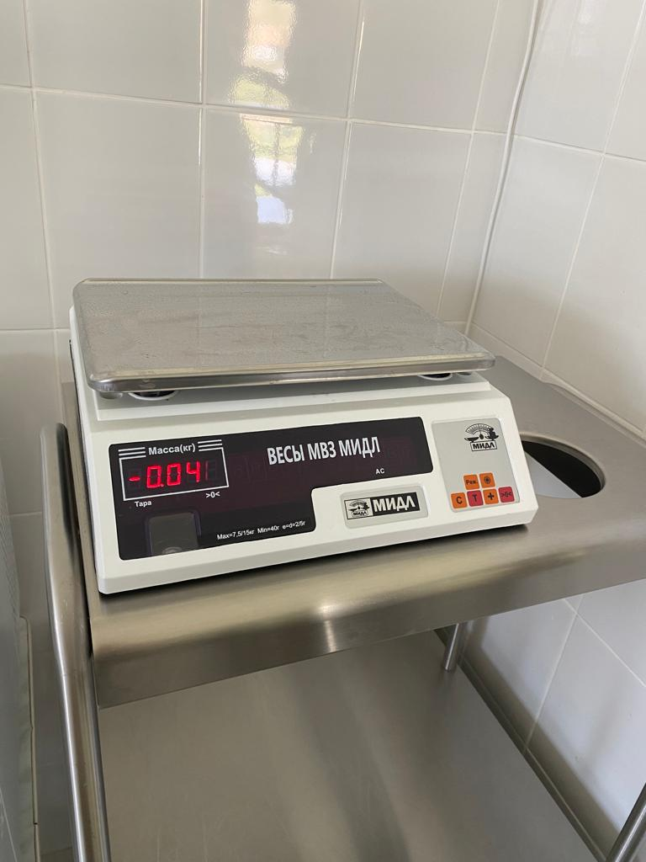
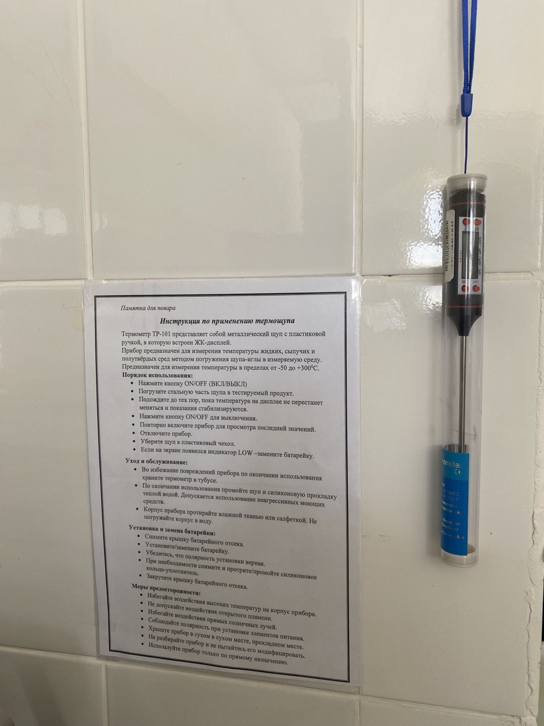
9.Весы электронные
10.Термощуп

Slide 7
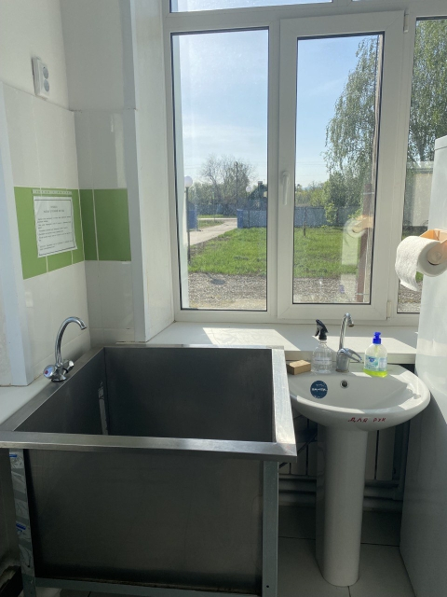
11.Производсвенная ванна
12.Раковина для рук

Slide 8
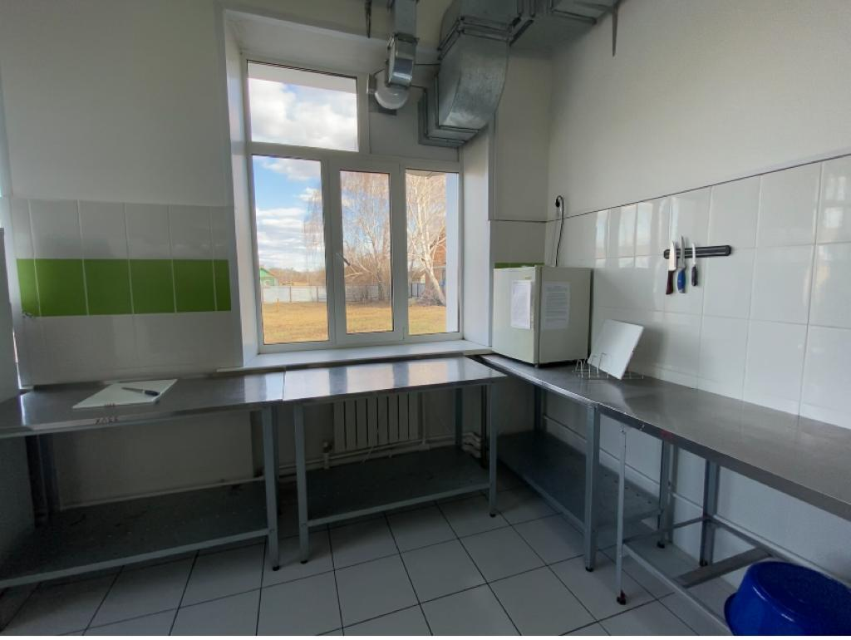
13.Столы производственные -4шт.
14. Холодильник для суточных проб-1 шт.
15. Держатель для ножей-1 шт.

Slide 9
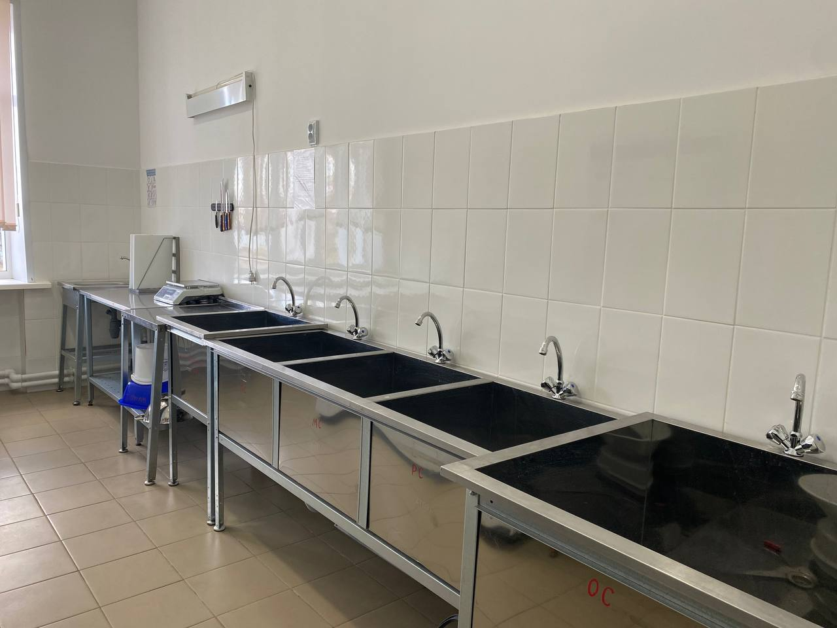
Доготовочный цех
1.Ванные производственные-4 шт.

Slide 10
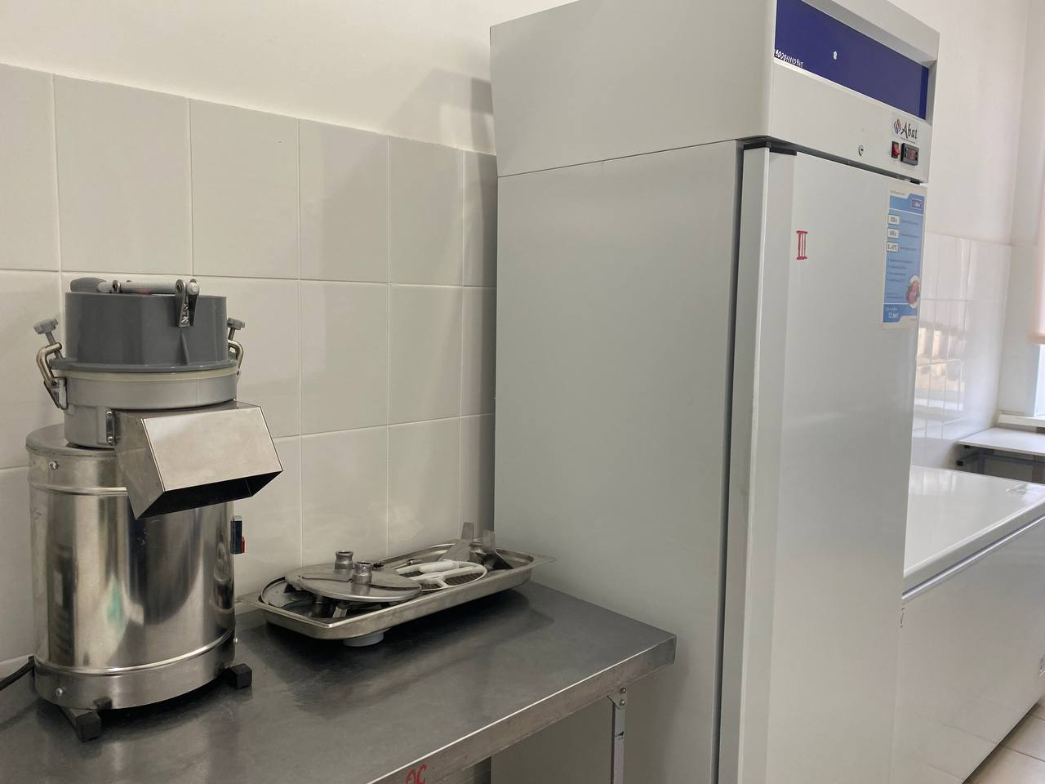
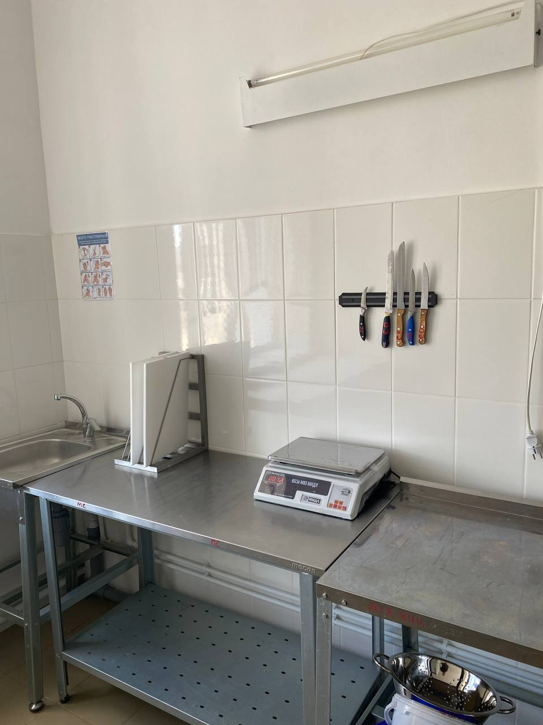
Доготовочный цех
2.Столы производственные-4шт.
3.Бактерицидная лампа- 1шт.
4.Весы электронные- 1 шт.
5.Машина протирочная- 1 шт.

Slide 11
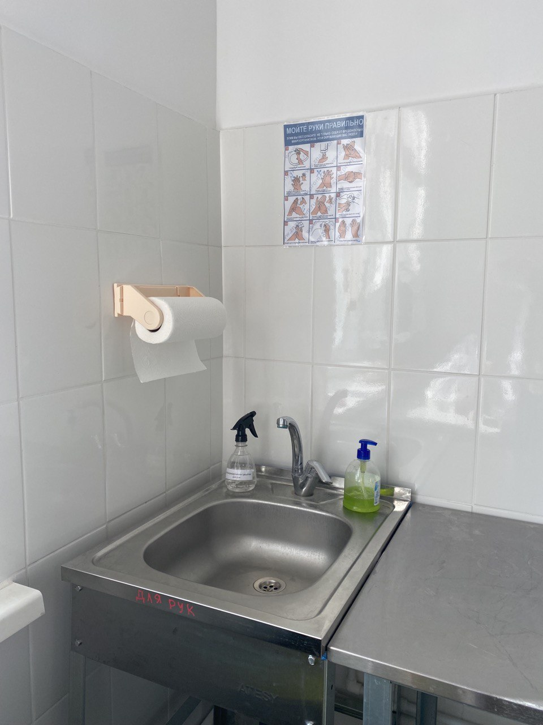
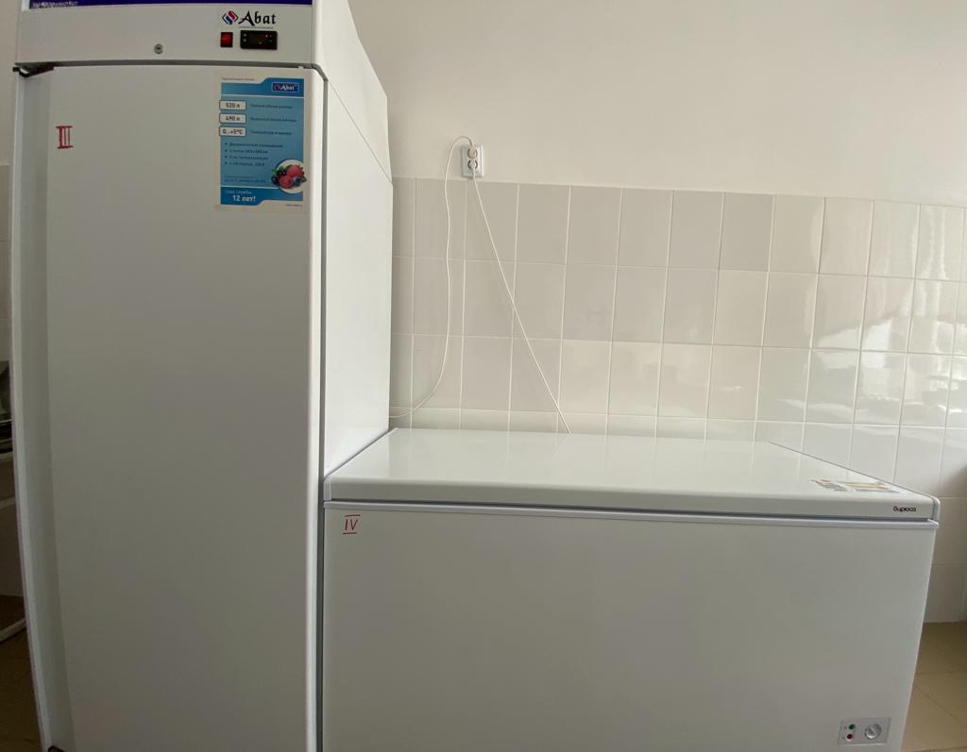
Доготовочный цех
6.Холодильник
7.Морозильная камера
8. Раковина для рук – 1 шт.

Slide 12
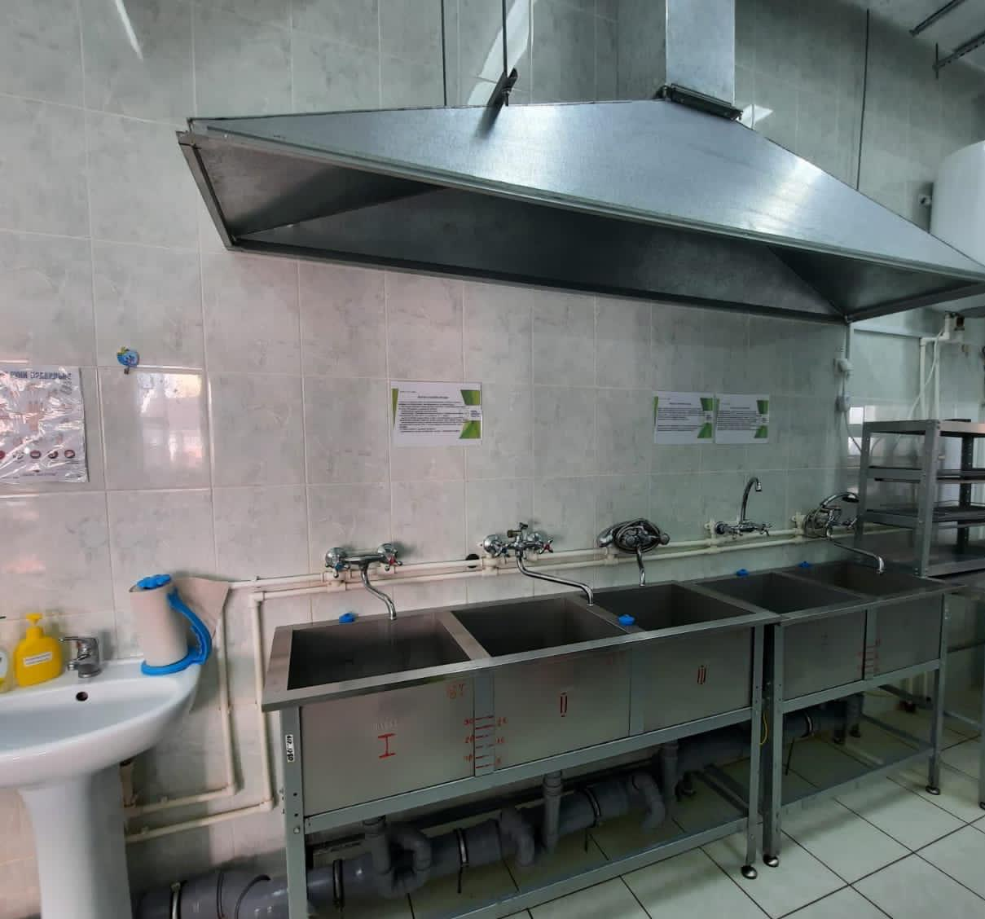
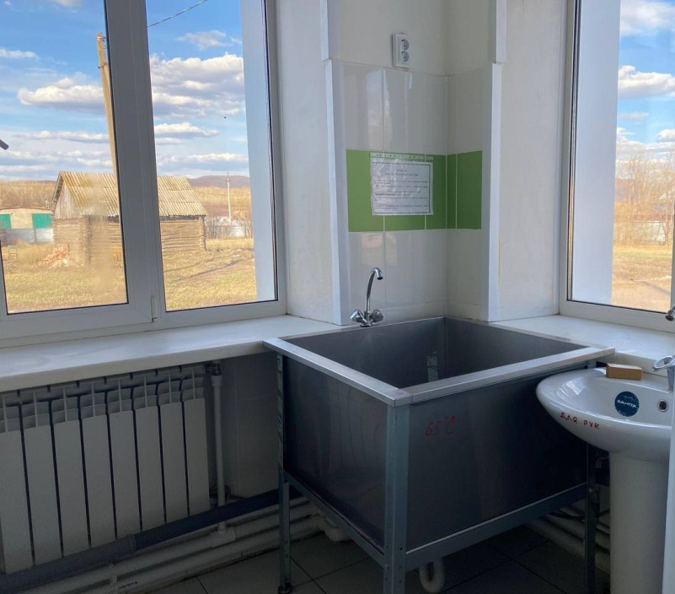
Моечный цех
Ванны моечные для кухонной посуды-2 шт.
Раковина для рук- 2 шт.
Ванна моечная для столовой посуды-5 шт.
Зонт вытяжной- 2 шт.

Slide 13
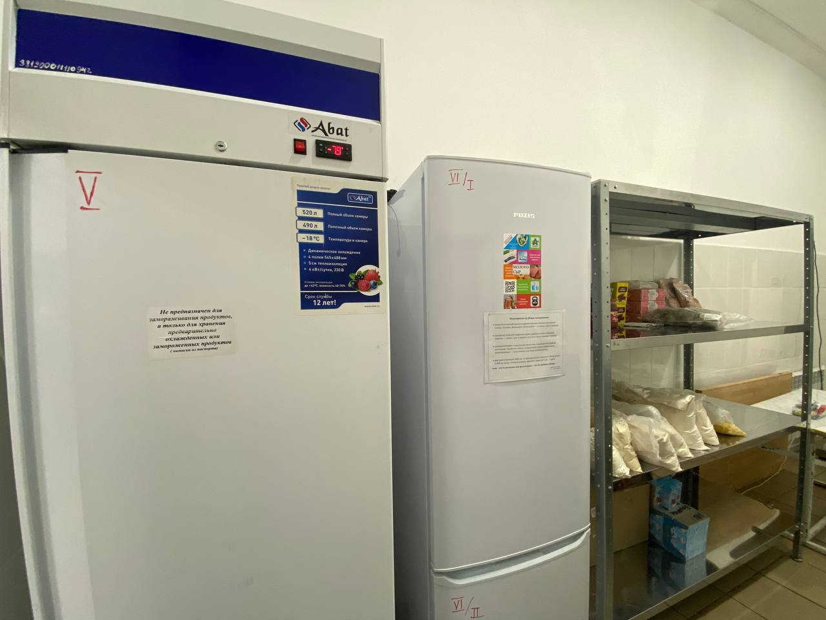
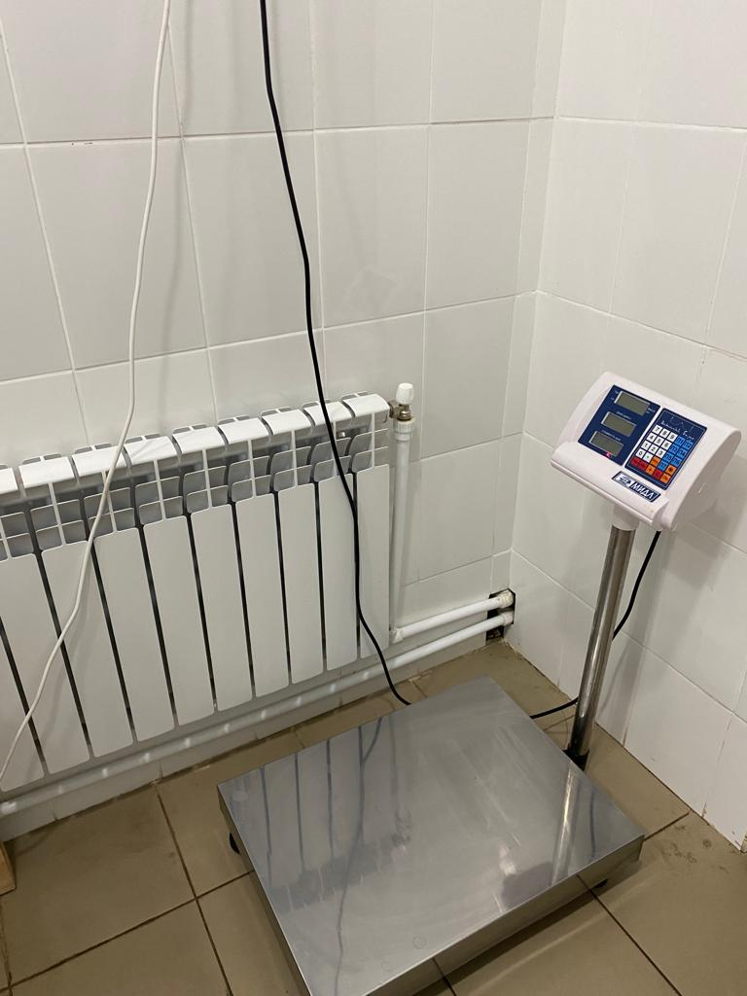
Склад
1.Холодильник-1шт.
2.Стеллажи для хранения продуктов – 2 шт.
3.Весы напольные-1 шт.
4. Морозильник-1 шт.

Slide 14
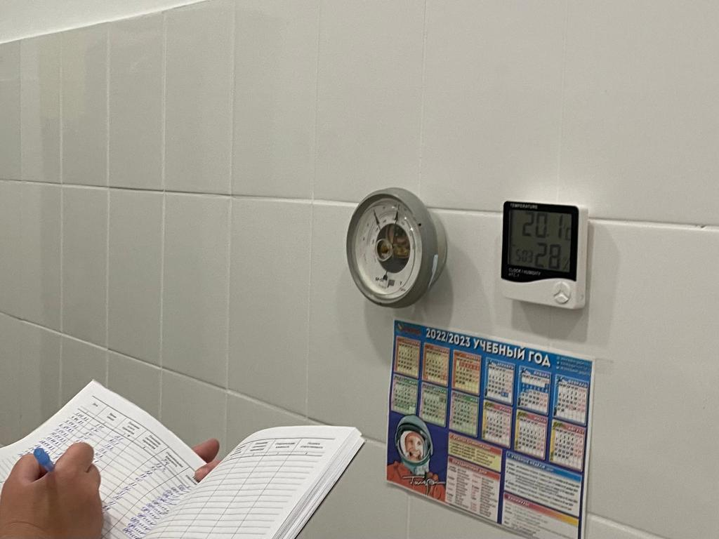
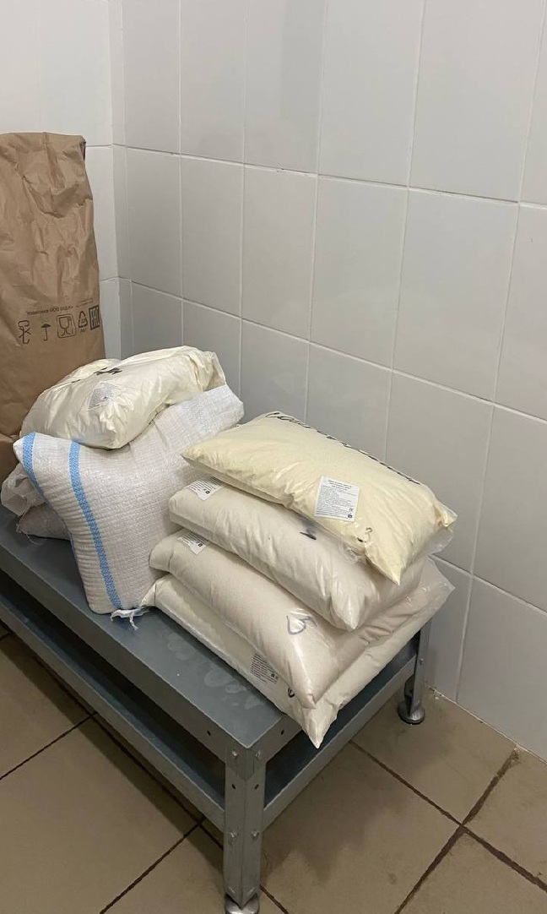
5.Подтоварник -1 шт.
6.Гигрометр-1 шт.

Slide 15
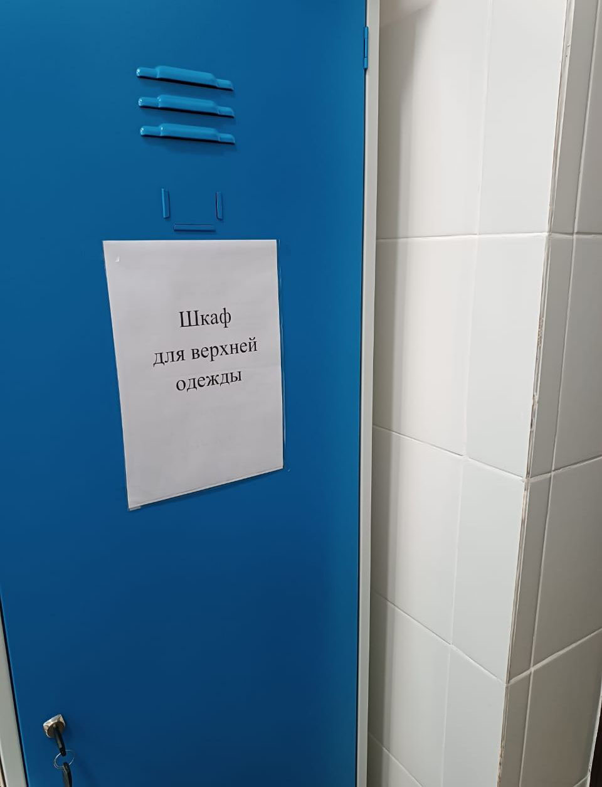
Шкаф для хранения спецодежды

Slide 16
Комната личной гигиены

